Slide 1


Slide 2


Slide 3


Slide 4


Slide 5

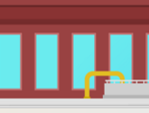

Slide 6


1. Công dụng và đường đi của điện.
2. Biết những việc nên và không nên làm để đảm bảo an toàn khi sử dụng điện
3. Những trường hợp sử dụng điện an toàn và không an toàn.

Slide 7


Slide 8


Ngoài thắp sáng, chạy máy thì điện còn được sử dụng vào những việc gì?

Slide 9


Slide 10


Slide 11

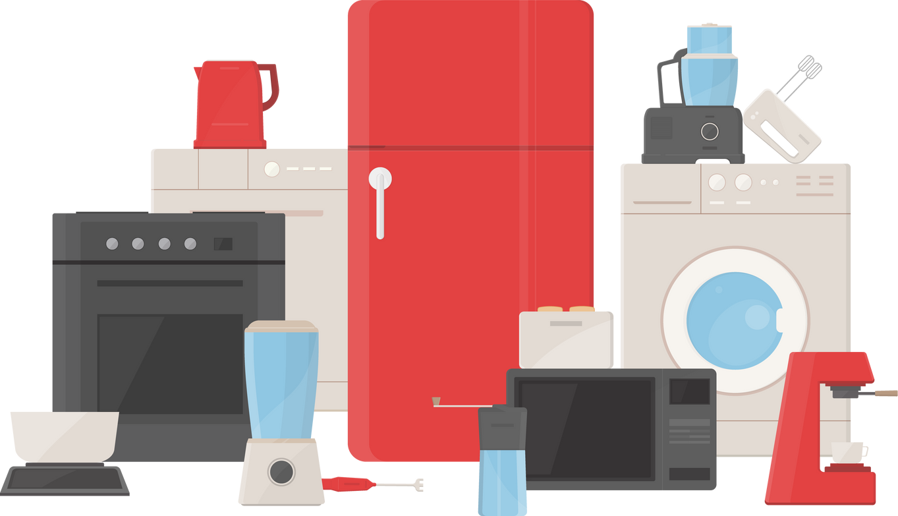
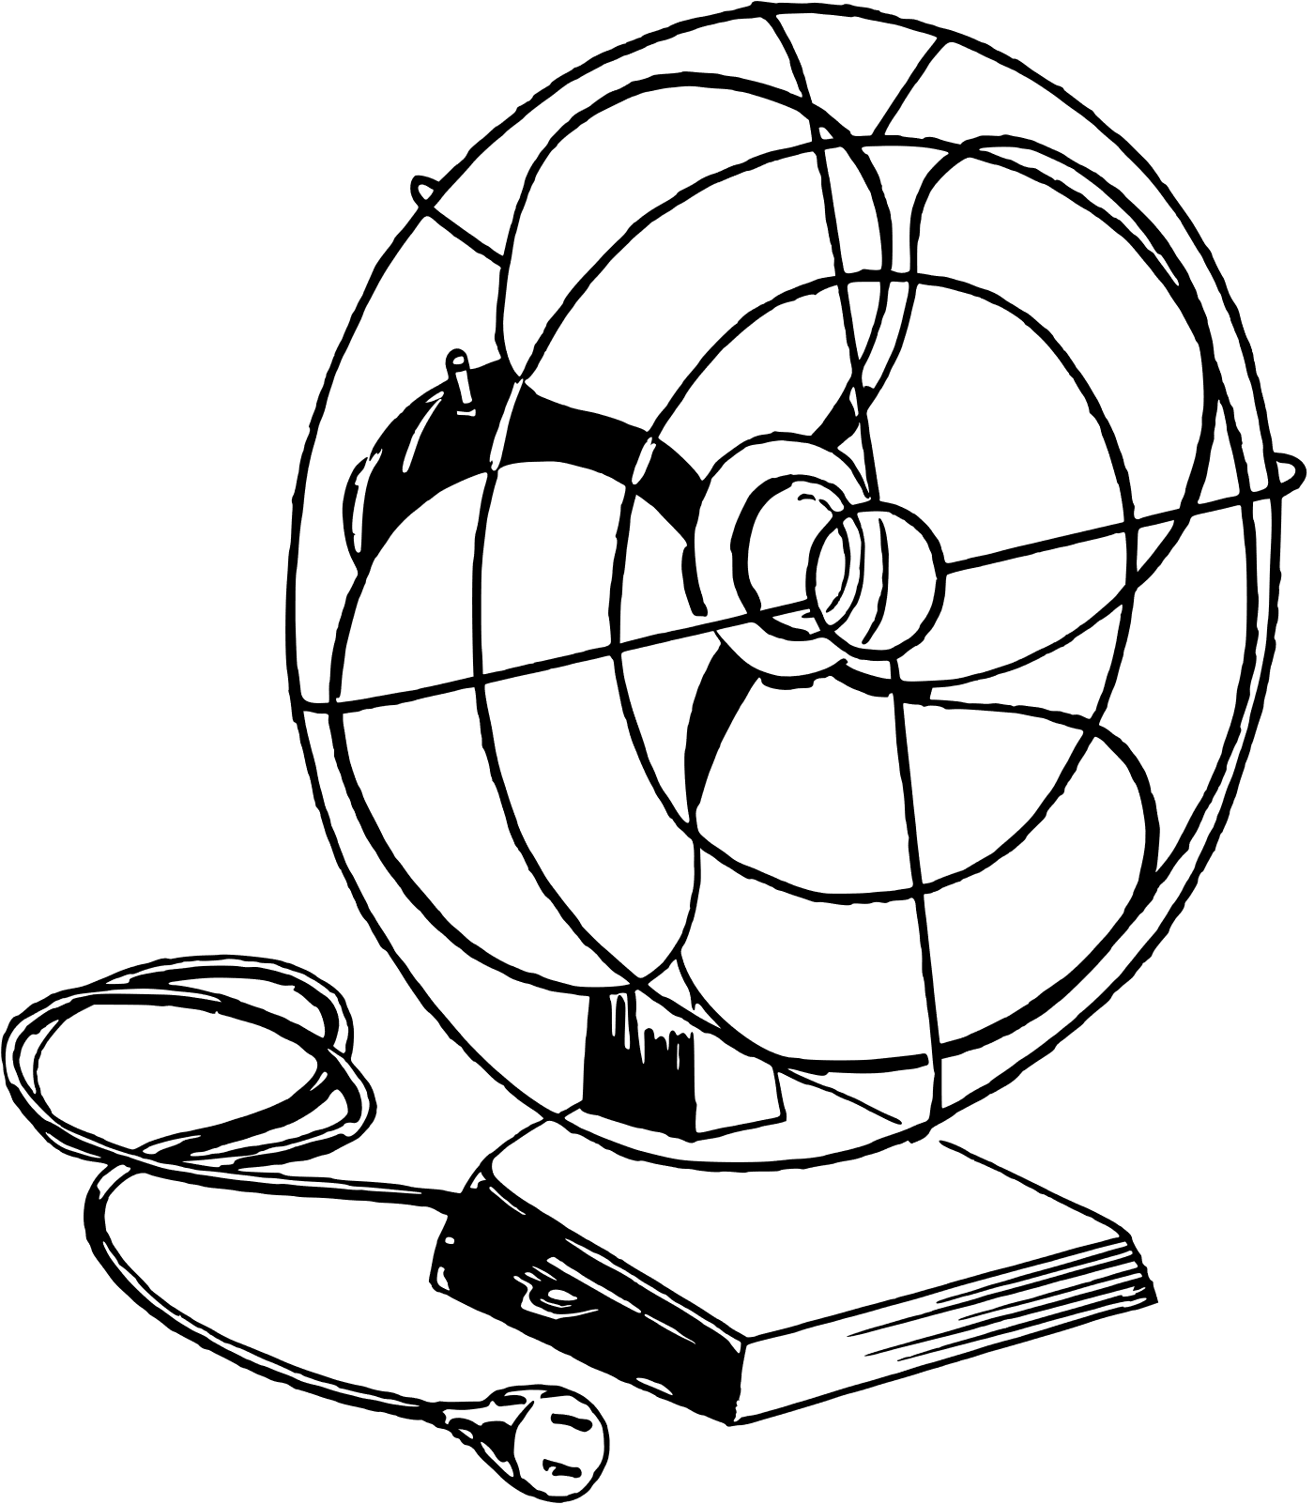

Điện được dùng để thắp sáng, sấy khô, đun nấu thức ăn, chạy các máy móc như: xe đạp điện, quạt máy, máy điều hoà, máy sưởi,...

Slide 12
Điện được lấy từ đâu?

Slide 13
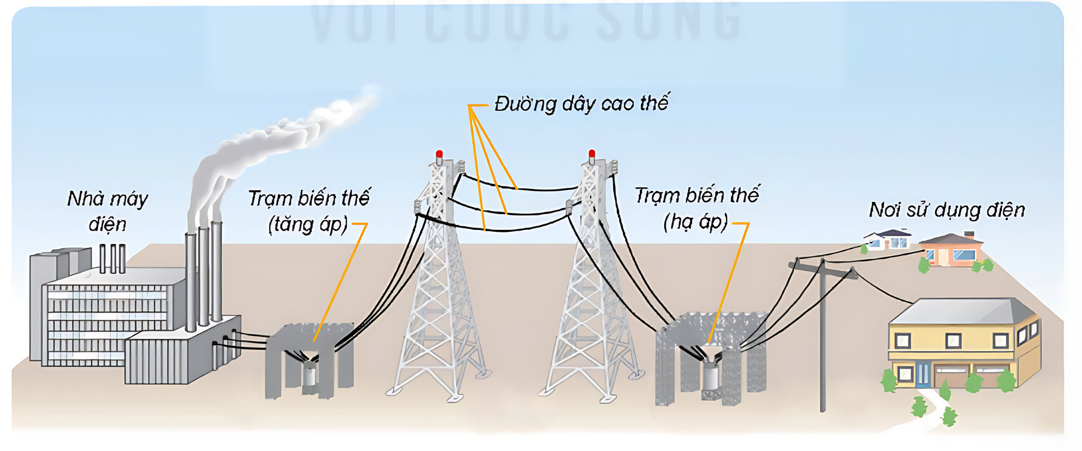
- Quan sát hình 1, cho biết điện được truyền từ nhà máy điện đến ổ điện của mỗi gia đình, cơ quan, trường học,…. như thế nào?

Slide 14


Slide 15


Slide 16


Slide 17


Slide 18

Quan sát hình 2, 3, 4 và cho biết những việc nên làm và không nên làm; trường hợp nào sử dụng điện an toàn, không an toàn

Slide 19


Slide 20

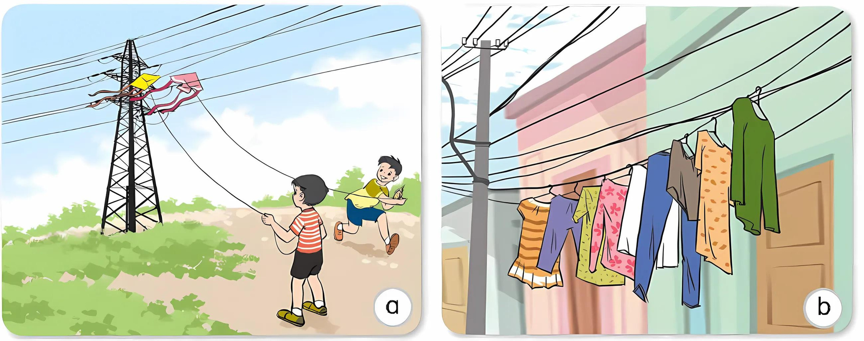
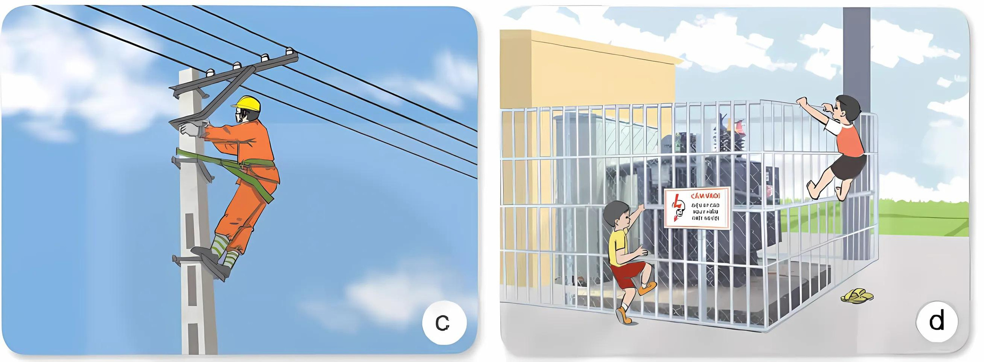

2

Slide 21
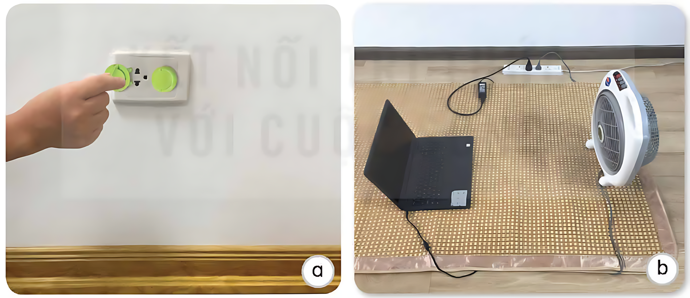
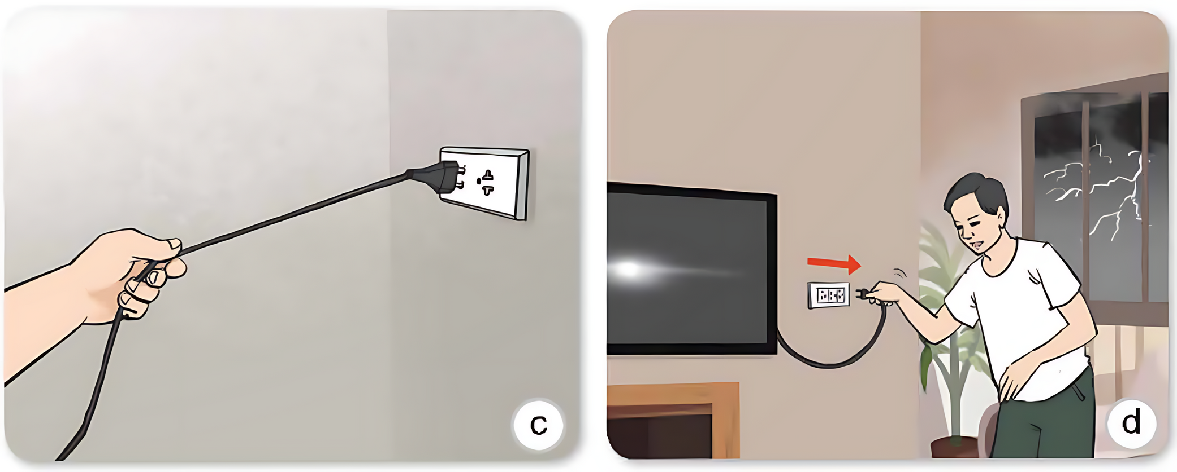
3

Slide 22
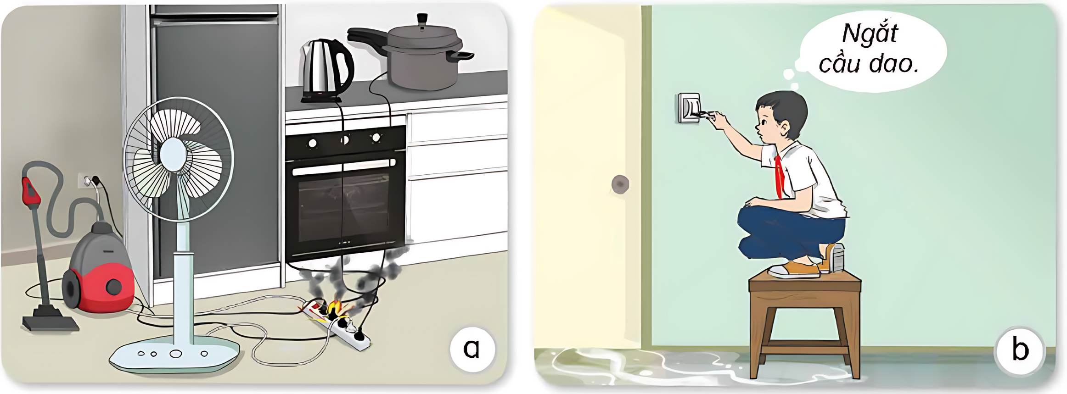
4

Slide 23


Slide 24



2
Chơi thả diều dưới đường dây điện

Slide 25
2
Phơi quần áo trên đường dây điện.

Slide 26

2
Khi sửa điện trên đường dây tải điện, cần mặc đồ bảo hộ và có đủ các thiết bị đảm bảo an toàn.

Slide 27
2
Bám hoặc trèo
vào trạm biến thế

Slide 28
3
Dùng nắp nhựa bịt lỗ cắm điện ở chỗ thấp để trẻ em không dùng que, đinh,… cắm vào lỗ gây điện giật

Slide 29
3
Trải thảm, chiếu đè lên dây điện đang nối ổ cắm với các thiết bị dùng điện.

Slide 30
3
Cầm tay vào dây điện để rút phích cắm ra khỏi ổ điện.

Slide 31
3
Có dông, sấm, chớp rút các thiết bị điện. Khi rút cầm chắc vào phích cắm.

Slide 32
4
Dùng nhiều thiết bị điện cùng cắm vào một ổ cắm

Slide 33
4
Đứng trên ghế khô để ngắt cầu dao điện khi nước tràn vào nhà.

Slide 34
Kể thêm một số trường hợp sử dụng điện an toàn và không an toàn.

Slide 35

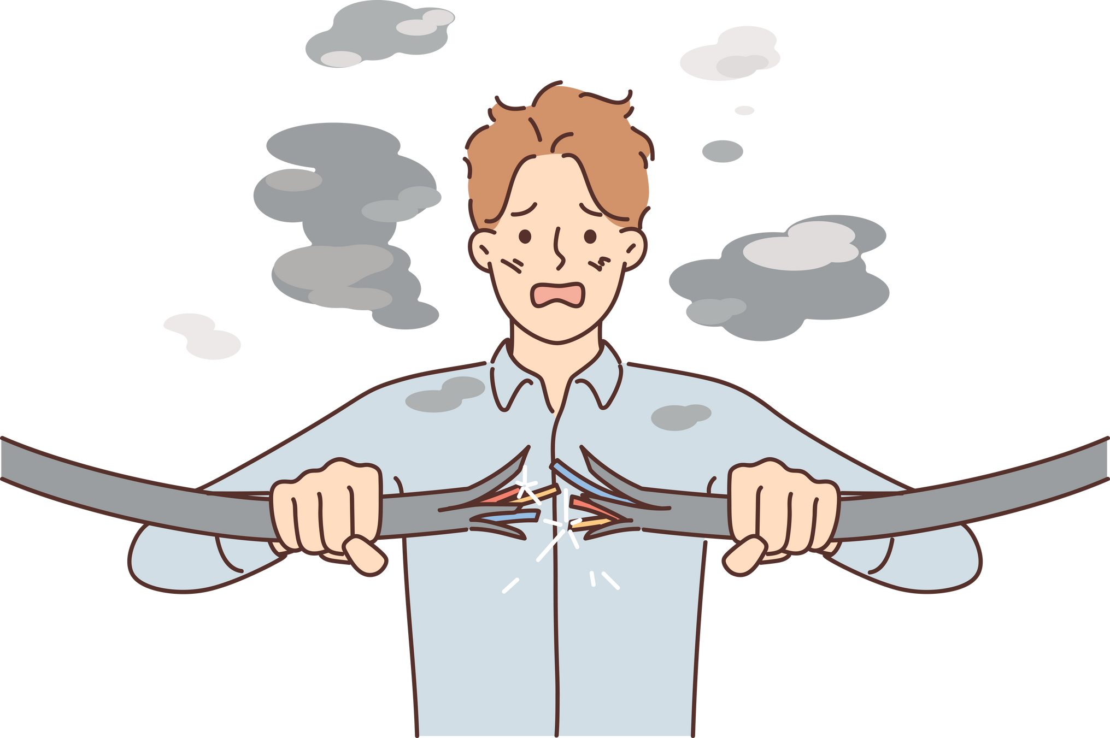
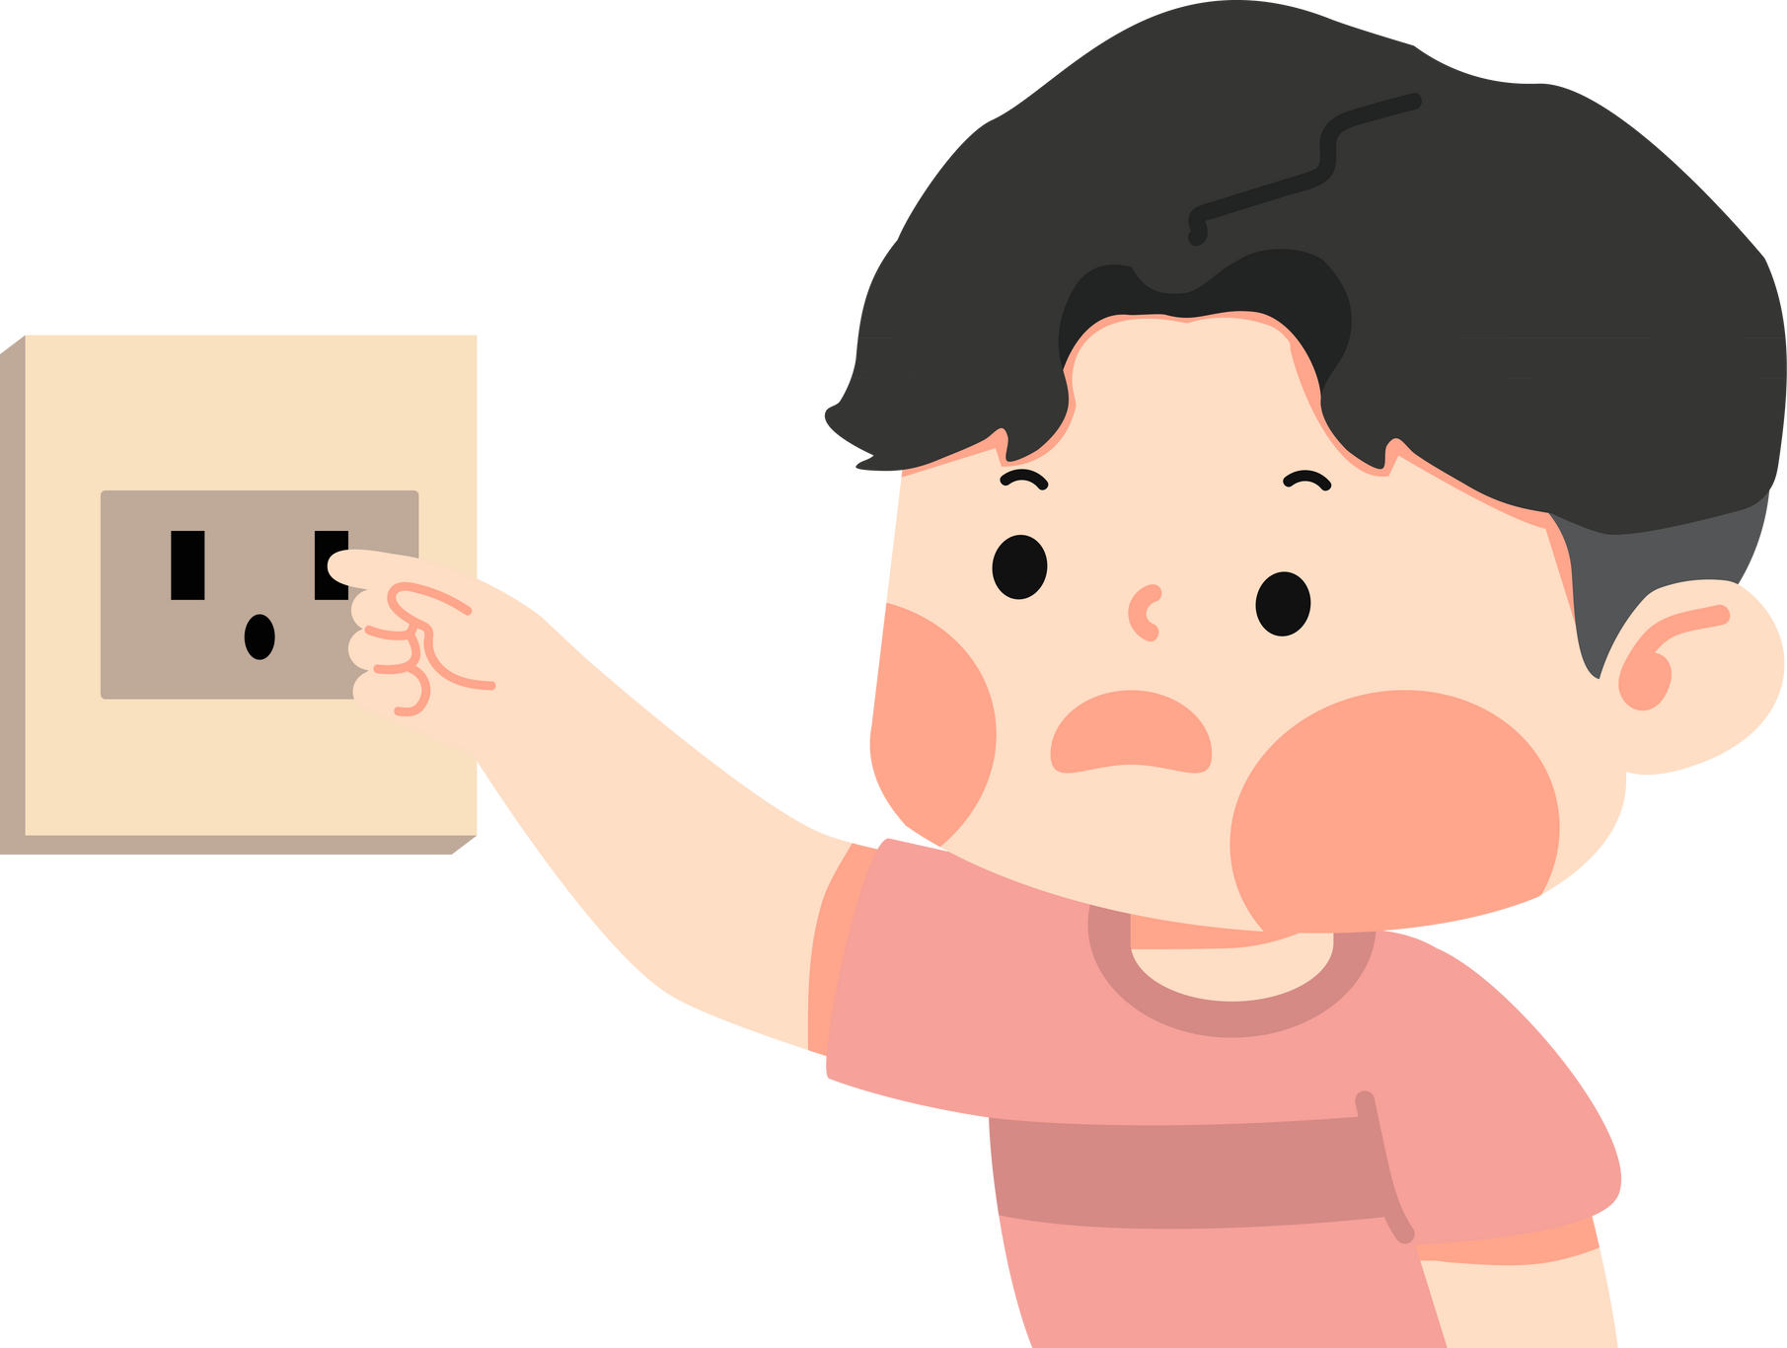
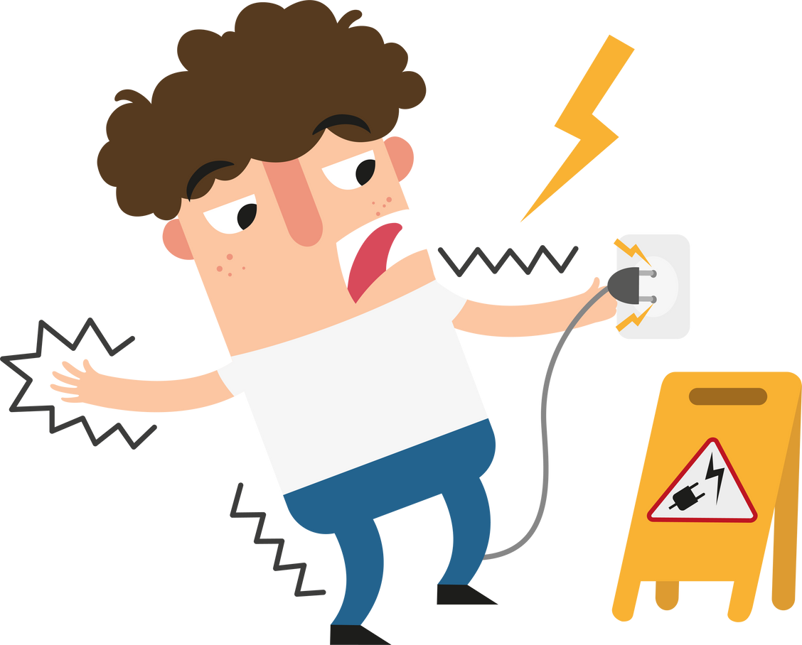
thấy dây điện bị đứt thì không lại gần mà cần báo ngay cho người lớn;
leo trèo lên cột điện, đứng chân trần trên sàn nhà tắm ướt để sấy tóc,..

Slide 36


1. Không nên đến gần đường dây cao thế, trạm biến thế.
2. Ngắt nguồn điện của các thiết bị điện trong nhà khi có mưa dông, sấm sét.
3. Cần sử dụng các dụng cụ bảo hộ chuyên dụng và ngắt các thiết bị điện ra khỏi nguồn điện khi sửa chữa điện.
4. Lựa chọn vị trí lắp đặt công tắc, ổ cắm điện phù hợp.
5. Không tiếp xúc trực tiếp với ổ điện, dây điện bị hở,…

Slide 37

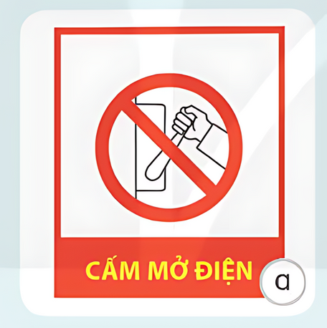
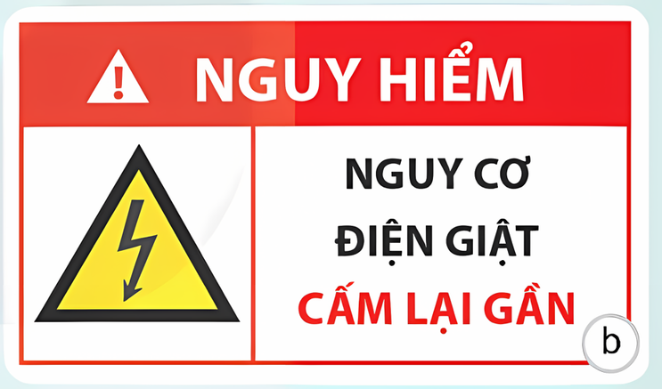
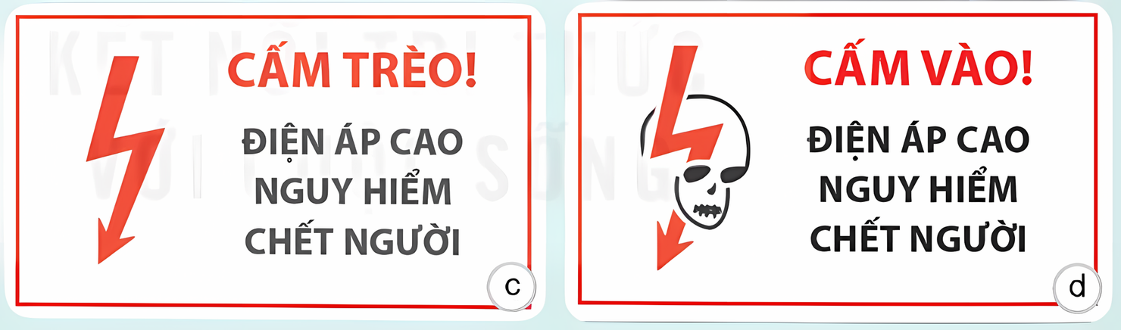
Để cảnh báo mọi người về an toàn điện ở nơi công cộng, người ta đã sử dụng các biển báo

Slide 38

+ Ghi nhớ và tuân thủ những quy tắc an toàn điện.
+ Về nhà, làm một bảng cảnh báo an toàn khi sử dụng điện (có thể viết hoặc vẽ) để tiết sau chia sẻ với cô giáo và các bạn.

Slide 39


